Slide 1
Особенности проектирования одежды из синтетических материалов
Лекция 3

Slide 2
План лекции

Slide 3
Ассортимент синтетических материалов
Карбоцепная группа. Полиэтиленовые, поливинилспиртовые, поливинилхлоридные, полиакрилонитрильные, полипропиленовые волокна.
Гетероцепная группа. Полиамидные, полиуретановые, полиэфирные волокна.
Полностью из синтетических волокон
лайкра, микрофибра, спектра, полиэстер, полисатин, полиамид, флис, акрилан, геркулон, текмилон, куралон, ровиль, капрон, лавсан и др.
На основе натуральных материалов
Вискоза. Изготавливается из жидкого раствора целлюлозы, в связи с чем материал весьма похож по структуре и составу с натуральными волокнами.
Модал. Производство также ведется из целлюлозы, которая была выделена из древесины. Полученный текстиль не вызывает аллергических реакций, не усаживается при носке, не мнется.
Бамбук. Волокна с антибактериальными характеристиками, обладающие повышенной износостойкостью и прочностью.

Slide 4
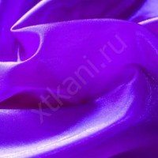
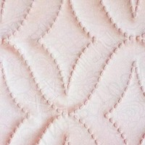
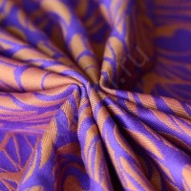
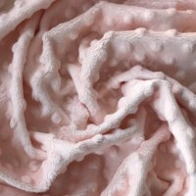
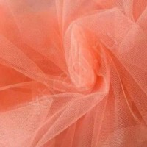
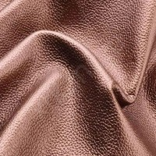
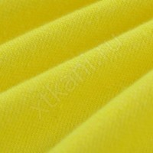
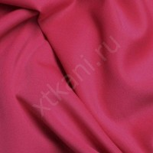
Некоторые виды синтетических материалов
Кристалон
Ультрастеп
Дралон
Плюш
Еврофатин
Синтетическая кожа
Модакрил
Тактель

Slide 5
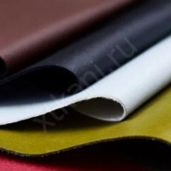
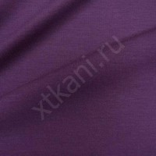
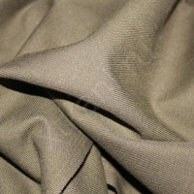
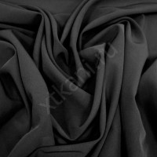
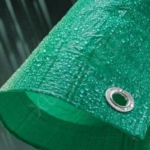
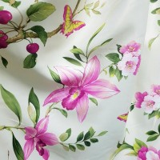
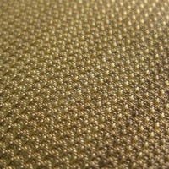
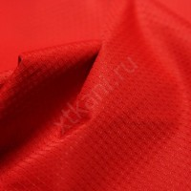
Некоторые виды синтетических материалов (продолжение)
Полиуретан
ПАН
Лавсан
Терилен
Тарпаулин
Сатен
Армидная
Софтшел

Slide 6
Достоинства синтетических материалов
Современный ненатуральный текстиль очень похож своими характеристиками на натуральные материалы – многие виды имеют способность «дышать», они приятные на ощупь, обладают мягкой фактурой.
Они практически не сминаются и отлично держат форму одежды.
Обширность ассортимента. Видов синтетики в сотни раз больше, чем натуральных тканевых материалов.

Slide 7
Недостатки синтетических материалов
Низкая гигроскопичность. Материалы плохо впитывают влагу, выделяемую человеком (чаще всего пот), поэтому при постоянной носке одежды из синтетики происходит нарушение теплообмена тела и циркуляции воздуха.
Многие виды ненатурального текстиля впитывают и в течение долгого времени сохраняют неприятные запахи (вплоть до момента стирки), что также негативно сказывается на комфорте носки такой одежды.
Не рекомендуется покупать одежду из синтетики по низкой цене, т.к. в ее составе могут содержаться токсичные и опасные вещества.
Вероятность возникновения аллергических реакций. Аллергия может проявиться по-разному: кашель, насморк, кожные проявления.

Slide 8
Общие рекомендации по конструированию одежды из синтетических тканей
При конструировании изделий из синтетических материалов следует учитывать особенности структуры и физико-механические свойств материалов.
При построении чертежей конструкции модели необходимо помнить, что эти материалы почти не подвергаются влажно-тепловой обработке и не поддаются усадке.
В изделиях рекомендуются прямые формы с минимальным количеством швов и т. д.
Объемные формы изделия достигаются конструктивным путем. Так, для лучшего облегания спины в области лопаток проектируют вытачки на плечевом срезе или в шве притачивания кокетки. Рукава в изделиях из синтетических материалов выполняют двухшовными или строят с вытачкой на окате рукава, передний перекат рукава строят по прямой линии и т.д.
Почти все изделия из синтетических материалов изготавливают в спортивном стиле одежды.
Для изделий из синтетических материалов общая прибавка на свободное облегание должна быть больше, чем для изделий того же вида из тканей.

Slide 9
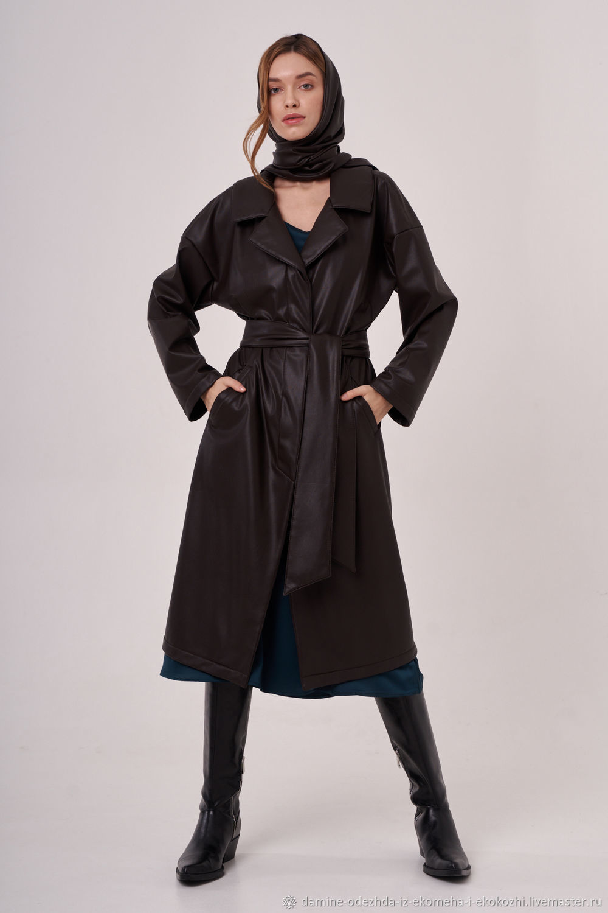
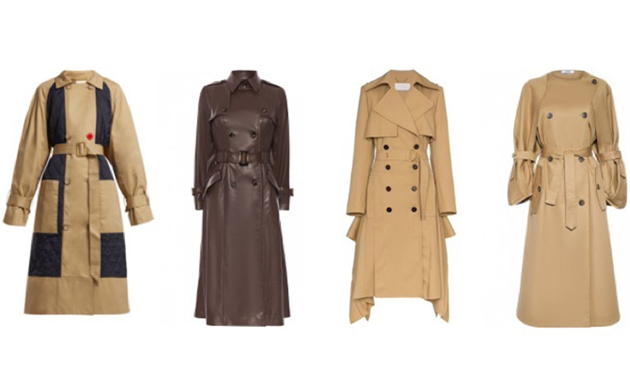
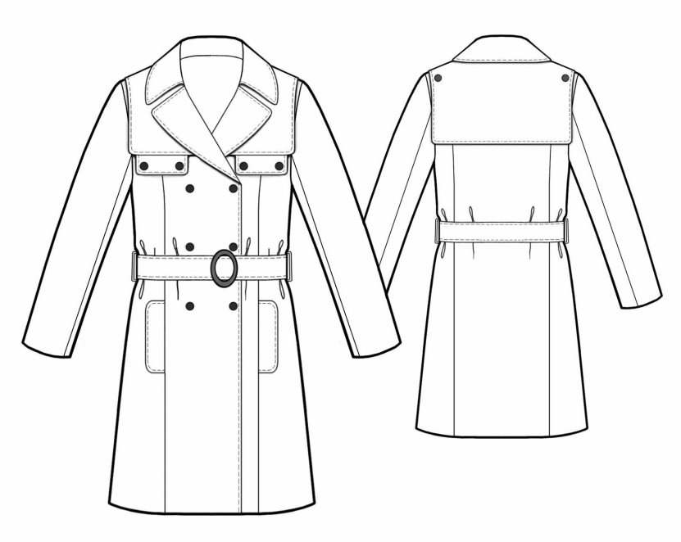
Модели плащей

Slide 10
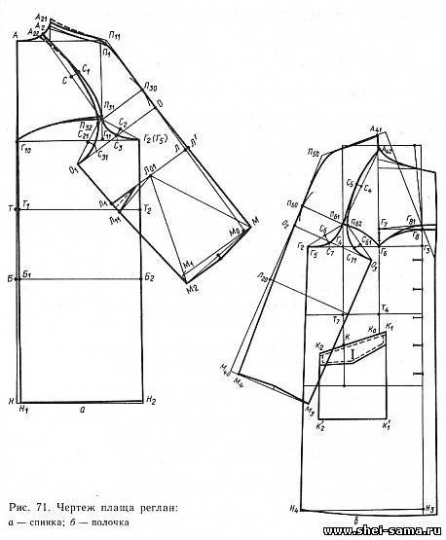
Чертеж конструкции женского плаща

Slide 11
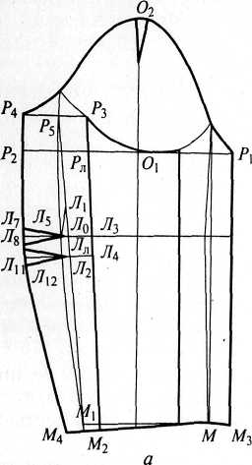
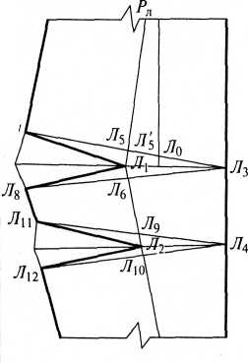
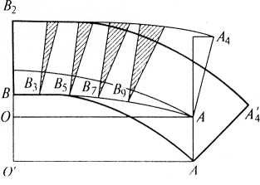
Чертежи конструкций деталей изделия из материалов, не поддающихся ВТО

Slide 12
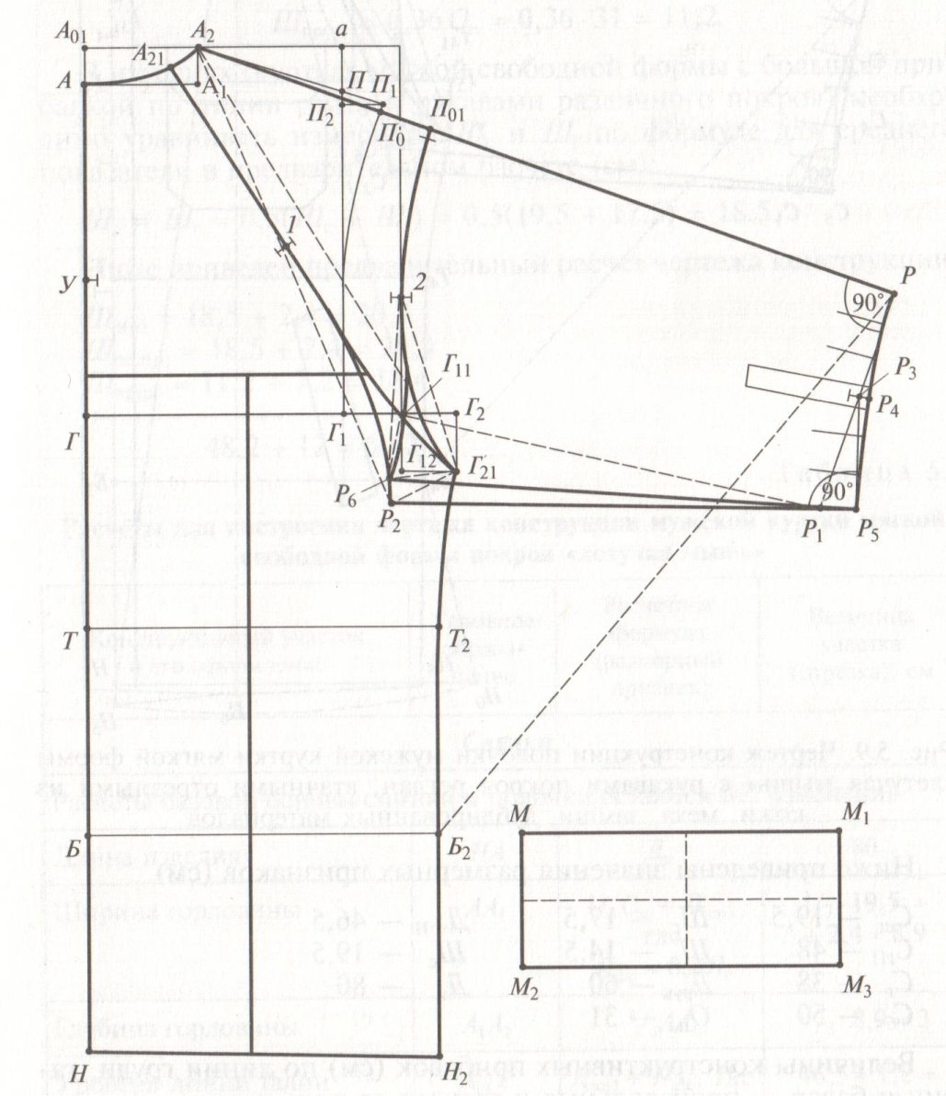
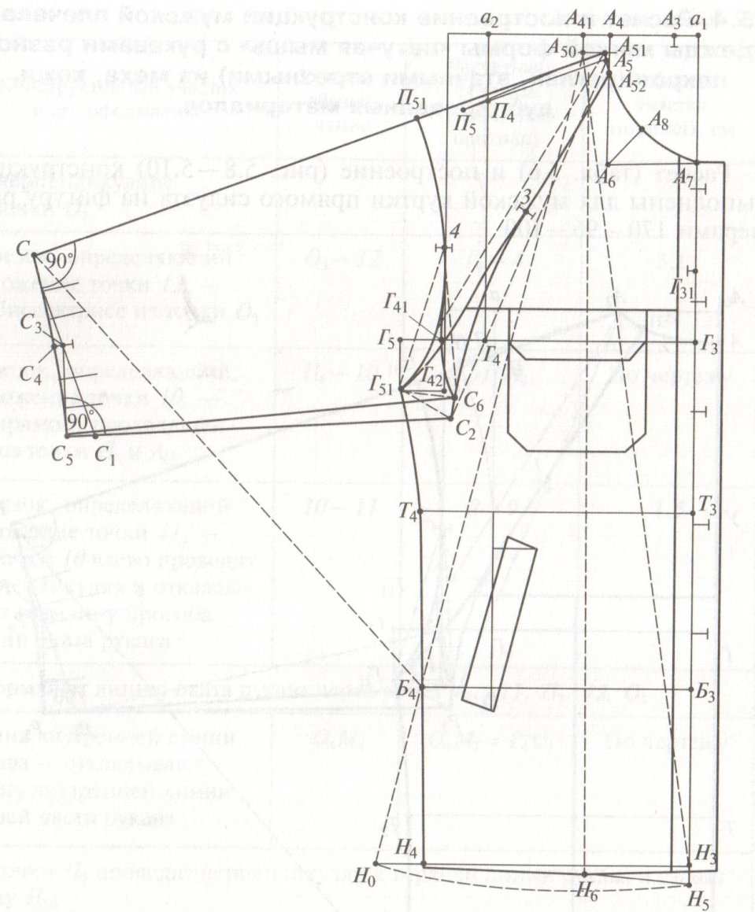
Пример конструкции мужской куртки

